Slide 1
Unidad 1: Fundamentos de los materiales
Deformación en frío y en caliente. Microestructuras de solidificación
Tecnologías de Fabricación Dra. Ing. Rosalba Guerrero A.

Slide 2

Endurecimiento por deformación
,
Acritud o endurecimiento por trabajo (deformación) en frío, es el aumento de resistencia de un material dúctil, a medida que se deforma plásticamente.
Este endurecimiento por deformación, se debe a la generación de nuevas dislocaciones que, sumadas a las ya existentes, alcanzan tan gran número que obstruyen su desplazamiento entre ellas mismas, lo cual dificulta la deformación y exige un mayor esfuerzo para lograrlo, se dice entonces que el material es más duro.
Se denomina porcentaje de trabajo en frío o "Cold Work" a la relación:
donde A₀ es el área inicial y A_{d} el área después de la deformación. Hace referencia a los grados de reducción que se aplican en los procesos de forja, laminación, estirado. Procesos de conformado mecánico.
A mayor %CW (mayor grado de reducción) , se produce un aumento de dislocaciones y, por tanto, mayor endurecimiento.

Slide 3
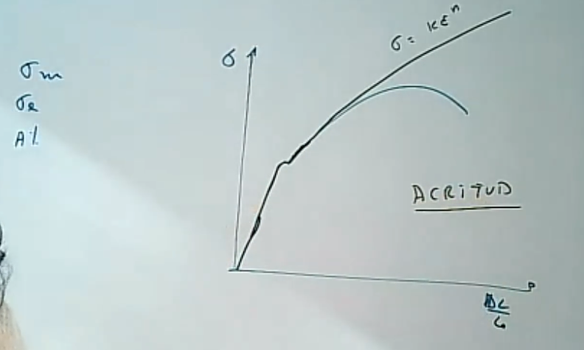
Curva real
Notes:
En la curva real se puede ver el fenómeno de acritud, es decir que a medida que voy deformando el esfuerzo que debo aplicar es mayor, por ello se percibe ese endurecimiento.

Slide 4

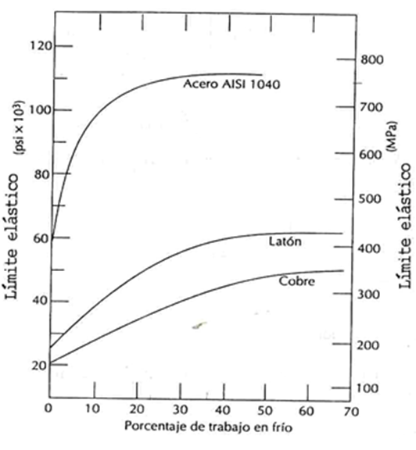
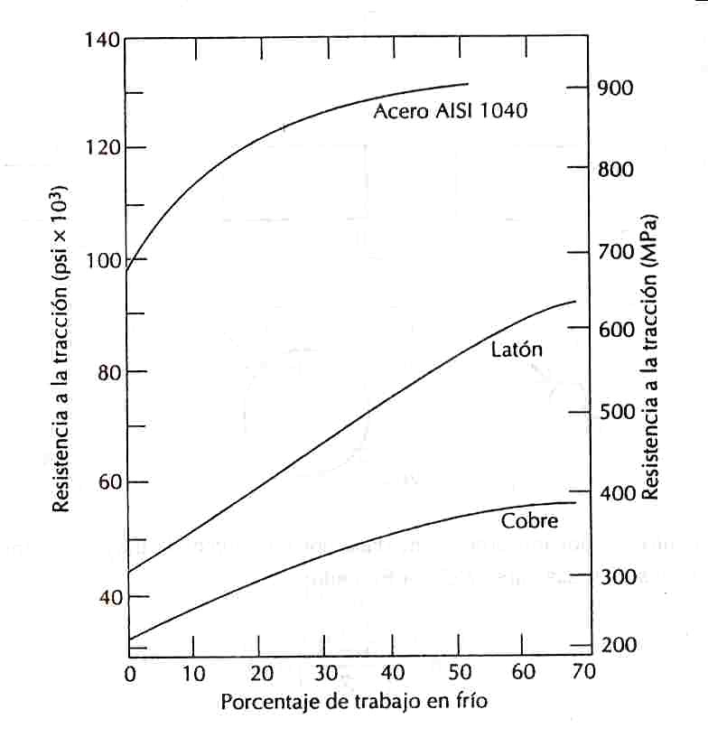
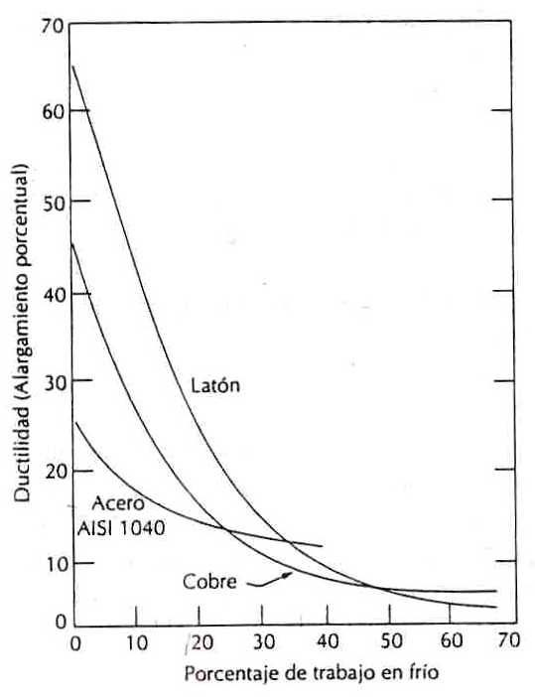


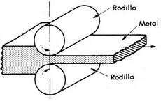
Variación de propiedades con el grado de deformación
Los siguientes gráficos, muestran la variación de límite elástico, resistencia a la tracción y ductilidad, con el grado de deformación, para tres materiales específicos.
su A% pasaría de 45 a aprox. 13%,
Supongamos que se aplica un %CW de 25% a un trozo de cobre, las propiedades variarían según se indica.
$$e_{0}=20 cm, e_{f}=15 cm, \%CW= \frac{20−15}{20}x100=25\%$$
Notes:
Diferencia de espesores. Para hallar el grado de deformación que se ha dado

Slide 5
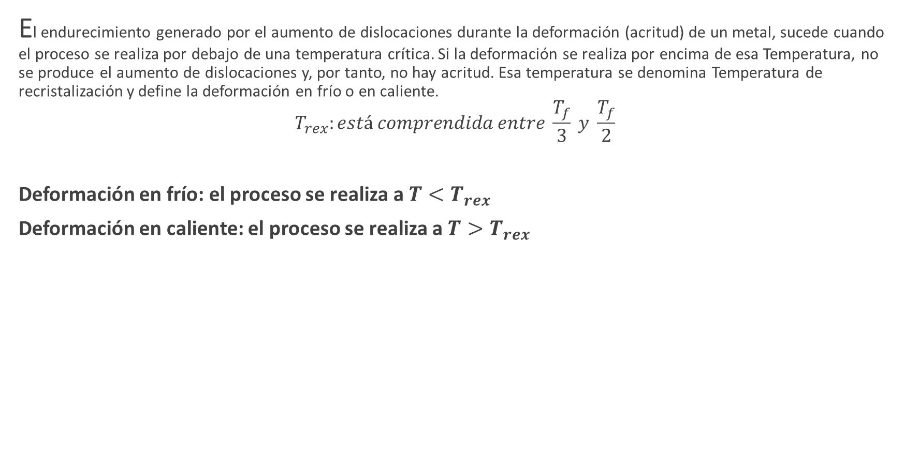
Deformación en frío y en caliente
El endurecimiento generado por el aumento de dislocaciones durante la deformación (acritud) de un metal, sucede cuando el proceso se realiza por debajo de una temperatura crítica. Si la deformación se realiza por encima de esa Temperatura, no se produce el aumento de dislocaciones y, por tanto, no hay acritud. Esa temperatura se denomina Temperatura de recristalización y define la deformación en frío o en caliente.
$$T_{rex}:está comprendida entre \frac{T_{f}}{3} y \frac{T_{f}}{2}$$
Deformación en frío: el proceso se realiza a $T<T_{rex}$
Deformación en caliente: el proceso se realiza a $T>T_{rex}$
Estos procesos de deformación son los que se aplican en los procesos de conformado mecánico (laminación, forja, etc), No sólo se consigue reducción de dimensiones, sino también una mejora de propiedades por afino de grano (recristalización), eliminación de defectos derivados del proceso de solidificación (poros, microrrechupes)
Notes:
Se debe realizar a una temperatura crítica, por encima de ella no funciona.

Slide 6
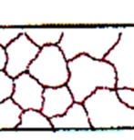

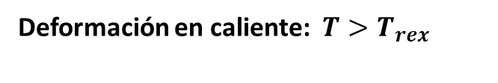
Diferencias entre deformación en frío y en caliente
Deformación en frío: $T<T_{rex}$
Deformación en caliente: $T>T_{rex}$
Microestructura
Granos no deformados (recristalizados), dislocaciones sólo las de equilibrio.
Granos deformados, altísima concentración de dislocaciones.
Propiedades después de la deformación
Acritud: dureza y poca ductilidad
No hay acritud. Propiedades similares a las de partida.
Para seguir deformando hay que hacer un TT de recristalización para eliminar la acritud. La Temperatura depende del grado de deformación que se aplicó. Después del TT, los granos ya no están deformados ni hay exceso de dislocaciones. Se pierde la acritud
No se necesita TT de recristalización (ésta se produce simultáneamente a la deformación)
La microestructura después de un proceso de conformado es mejor que la de solidificación
T_{rex} VS %CW para aceros

Slide 7
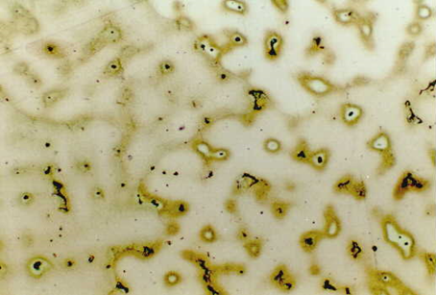
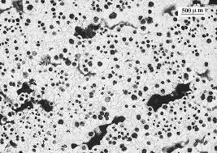
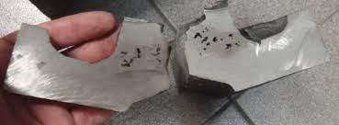
Características y defectos inherentes a la solidificación
Los materiales aptos para procesos de fundición o colada deben tener una buena colabilidad
BUENA FLUIDEZ
POCA CONTRACCIÓN
COLABILIDAD
Defectos de solidificación (debidos al proceso de cambio de estado de líquido a sólido) y al enfriamiento subsiguiente: la contracción del material.
Rechupe:
Microrrechupe
Poros
Microestructura As cast (bruto de moldeo): generalmente características que no dan las mejores propiedades:
Granos muy grandes
Granos con heterogeneidad química (microsegregación)
Característica de la solidificación: el tamaño de grano final depende de la velocidad de enfriamiento: a mayor velocidad de enfriamiento granos más finos
En una pieza fabricada por colada (fundición) influye el material del molde (molde metálico enfría más rápido que molde de arena)
Microsegregación
Micro rechupes
Rechupes. Se evitan o minimizan con un buen procedimiento de moldeo.
Tamaño de grano y microsegregación se mejoran con velocidad de enfriamiento y/o T. térmico

Slide 8
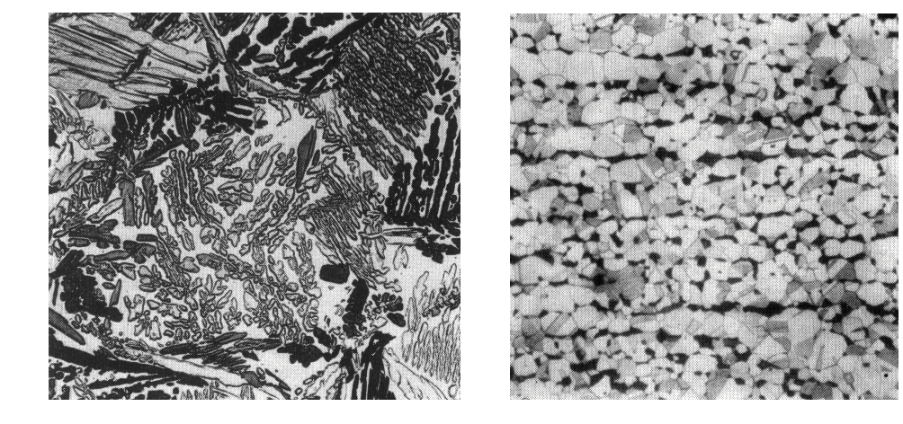
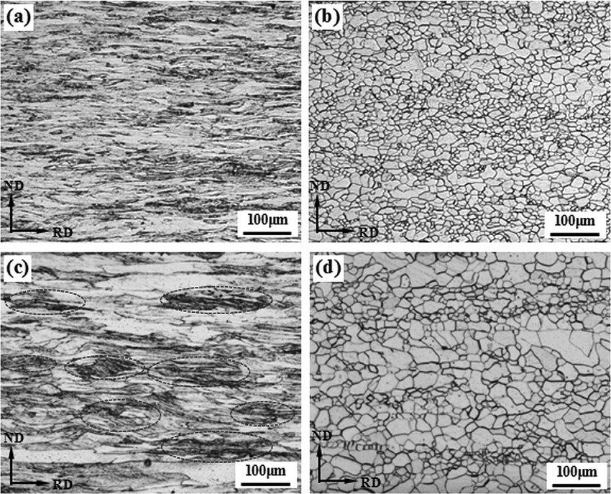
Microestructuras as cast y recristalizadas
Latón alfa+beta: a)bruto de colada y, b)deformado y recristalizado
Cold-rolled microstructures a, c) and finally annealed microstructures b, d) after hot rolling with different coiling temperatures: 650 8C (top), 750 8C (bottom). https://www.researchgate.net/publication/299551558
Microstructures of (a, b and c) as-cast steel showing Widmanstatten morphology with thick ferritic grain boundaries 70,
(d) the rolled sample, recrystallized structure x70. (G. Das et al. / Engineering Failure Analysis 10 (2003) 363–370)

